Slide 1


GRAAD 11
Kwartaal 4
Demokrasie en Menseregte
Les 2: Morele en geestelike dilemmas
Notes:
7min- Skyfie 1-3
Hierdie les sal 'n ander benadering tot leer aanneem. Rangskik die klas vooraf sodat leerders in VIER groepe aankom, waar EEN stoel die res van die groep in die gesig staar. Die akteur / aktrise van daardie Scenario (1-4) sal in daardie stoel sit. Lig hierdie groepleiers voor die les in waar hulle sal sit. Vra hulle om net hul LO-notaboek uit te haal en deel die Les 2 - Werkkaart vir hierdie les uit wanneer die klas binne kom.
Leerders sal die besprekings op die Les 2 - Werkkaart opneem en die inligting wat hulle insamel, gebruik om hul evalueringsopstel vir huiswerk te skryf. Skyfies 1-3 sal onderrig word en hulle vir die res van die les voorberei.
Welkom terug, Graad 11's! Ons het ons laaste les gebruik om ons kennis oor die verskillende godsdienste in Suid-Afrika te verfris en hoe hulle elkeen ‘n vreedsame lewe in die samelewing bevorder. Daar is tye wanneer 'n moeilike situasie teëkom en sukkel om 'n besluit te neem, selfs al het jy jou geloofstelsel. Ons noem dit 'n dilemma; wat beteken dat daar geldige redes vir twee opponerende aksies is. Om 'n besluit in hierdie konteks te neem, kan nie ligtelik gedoen word nie.

Slide 2
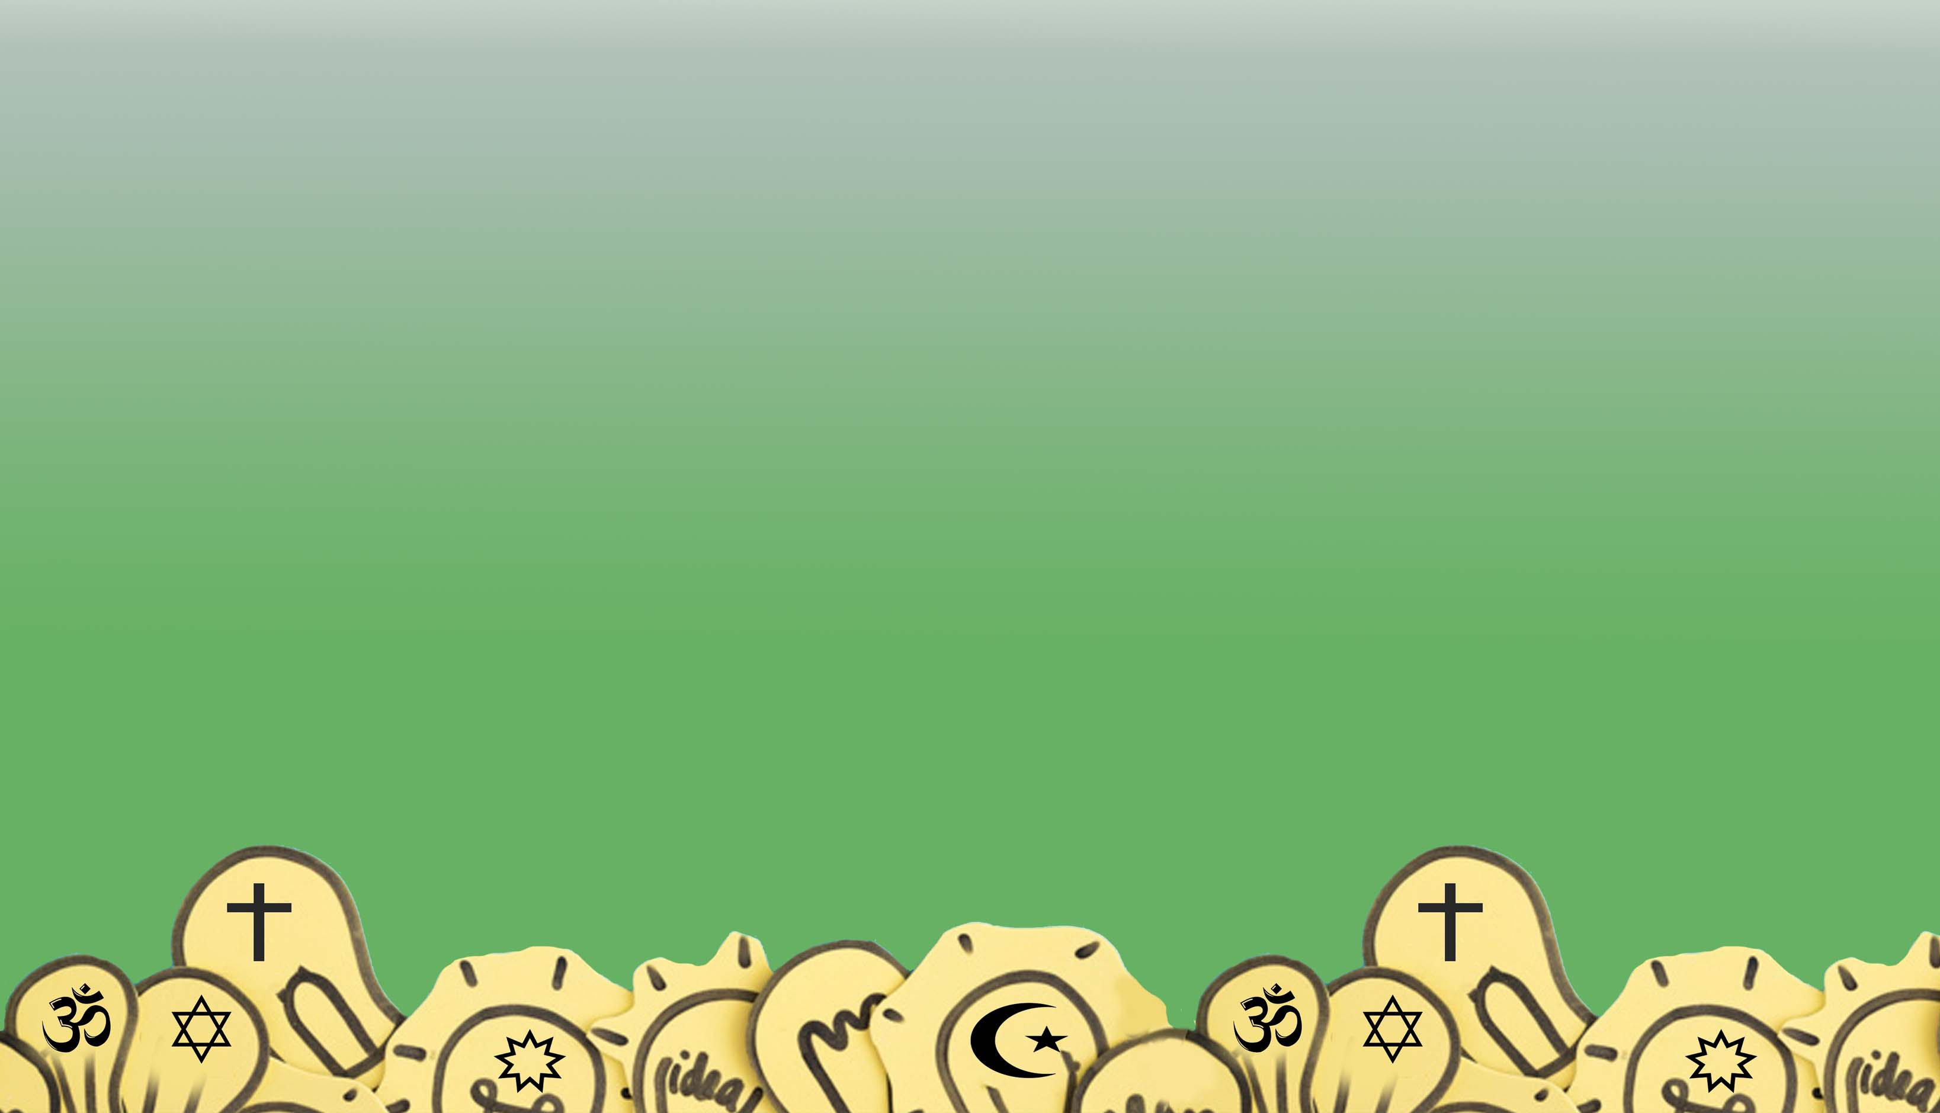
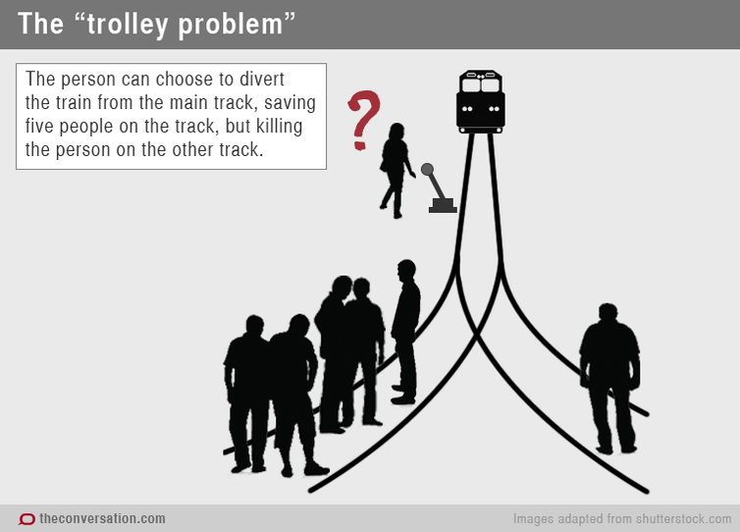
DIE TROLLIE PROBLEEM
Die persoon kan 'n skakelaar draai wat die trein van die hoofspoor af sal lei. Dit sal die vyf mense op die spoor red, maar dit sal die persoon op die ander spoor doodmaak.
Notes:
Skyfie 2:
Kom ons verduidelik die morele dilemma soos volg:
'n Persoon word gekonfronteer met 'n hipotetiese lewe-of-dood besluit waar 'n trein op die punt is om oor vyf mense op 'n spoor te ry. Die persoon kan 'n skakelaar draai wat die trein van die hoofspoor af sal lei. Dit sal die vyf mense op die spoor red, maar dit sal die persoon op die ander spoor doodmaak. Daar is ook die bykomende kommer: is daar mense in die trein en hoeveel van hulle is daar?
So, wat sou jy doen?
Sou jy die skakelaar draai en vyf mense red, maar verantwoordelik wees vir die dood van een persoon?
Of sal jy niks doen nie?
Vra leerders om te reageer en 'n rede vir hul antwoord te gee.
Nota aan onderwyser: Jy kan selfs 'n paar "kole by die bespreking" voeg deur te sê die groep van vyf mense sluit in:
drie vorige gevangenese wat skuldig bevind is aan geslagsgeweld en
twee hartchirurge. Een van die chirurge is 'n enkelouervader van vier kinders.
Kan jy sien dat daar geen maklike oplossing is nie? Daar is argumente vir beide kante van die treinspoor. Wat ons glo, sowel as ons emosionele reaksie op die mense in die situasie, sal 'n impak hê op wat ons kies. Die lewe is vol moeilike besluite soos hierdie om te neem.
Voorbeelde hiervan is swangerskap en genadedood.

Slide 3
Volgens die Handves van Menseregte het almal 'n REG TOT LEWE in Suid-Afrika. Dit is die reg om nie doodgemaak te word nie.
GENADEDOOD is die daad of praktyk om iemand dood te maak wat baie siek of beseer is, om meer lyding te voorkom.
Notes:
Skyfie 3:
Kom ons hersien die volgende terme voordat ons na ons vier scenario's kyk.
Voltooi Les 2 – Werkkaart Aktiwiteit 1.
Volgens die Handves van Mensregte het almal 'n REG-TOT-LEWE in Suid-Afrika. Maar 'n wet is ook aangeneem wat vroue in staat stel om die lewe van hulle ongebore kinders te beëindig - aborsie. Daar is 'n dilemma tussen wet en geloof vir sommige mense.
Genadedood is die daad of praktyk om iemand dood te maak wat baie siek of beseer is, om meer lyding te voorkom.
**Nota aan onderwyser: In Junie 2022 het die Verenigde State se Hooggeregshof sy vorige uitspraak van 1973 omgekeer - wat die grondwetlike reg op aborsie beëindig het. Dit is 'n goeie voorbeeld van hoe selfs groot regsdenke oor dieselfde kwessie kan verskil - die lewering van 'n pro-aborsie-uitspraak in 1973 en dan 'n anti-aborsiebesluit in 2022.

Slide 4

Notes:
Skyfie 4: 7min per groep (totaal 28min - 2min beweegtyd)
Nota aan onderwyser: Onderwysers moet leerders fasiliteer en leerders herinner dat ons almal in ons opinies verskil omdat ons uit verskillende agtergronde / oortuigings / godsdienste / kulture kom. MAAR ons moenie mense etiketteer / spot / vermy omdat hul menings anders as ons s'n is nie.
Vandag gaan jy 'n kans kry om op hierdie moeilike situasies te reageer. Julle sal in groepe wees met een persoon in die groep wat hul morele dilemma deel. Stel jou voor dat jy 'n groep van die wysste adviseurs in die wêreld is en hierdie persoon het jou gesoek om hul dilemma op te los. Jou groep bestaan uit mense uit verskillende godsdienstige agtergronde en sedelike waardes. Jy moet hierdie waardes en oortuigings oorweeg wanneer jy 'n oplossing voorstel. Jy sal 7 minute per groep hê om te bespreek en notas op jou Les 2 – Werkkaart Aktiwiteit 2 te maak.
Sodra die sewe minute op is, sal die groep na die volgende groep aan hul regterkant beweeg en na 'n ander morele dilemma luister. Elke groep sal vier keer in hierdie les beweeg en inligting oor die verskillende scenarios versamel. Wees bewus van jou tyd. 'n Alarm sal aan die einde van elke 7min sessie lui, beweeg dus vinnig en begin dadelik.
Sterkte, adviseurs!
Nota aan onderwyser: Jy sal die tyd moet dophou en tussen die groepe rondbeweeg om na die besprekings te luister, maar ook deelname van die meer "stil" groeplede nagaan en aanmoedig. Kyk na die tyd sodat daar ten minste 5 min oor is vir die Aktiwiteit 3 Refleksie.

Slide 5


REFLEKSIE
Wat het jy oor jouself en jou oortuigings oor "die reg tot lewe" geleer?
Watter raad sal jy aan 'n vriend gee oor die besluitnemingsproses wanneer hul 'n dilemma teëkom?
Notes:
Skyfie 5: 3min
Om met moeilike werklike situasies gekonfronteer te word, kan jou 'n bietjie oorweldig laat voel. Neem die laaste paar minute en besin oor die volgende twee vrae in Les 2 – Werkkaart Aktiwiteit 2:
Wat het jy oor jouself en jou oortuigings oor "die reg tot lewe" geleer?
Watter raad sal jy aan 'n vriend gee oor die besluitnemingsproses wanneer jy 'n dilemma teëkom?
Daar is geen memo-antwoorde op hierdie vrae nie. Maak seker dat die klas in hierdie tyd stil is.

